Slide 1

美洲華語第四冊
第三課第一週(繁)

Slide 2
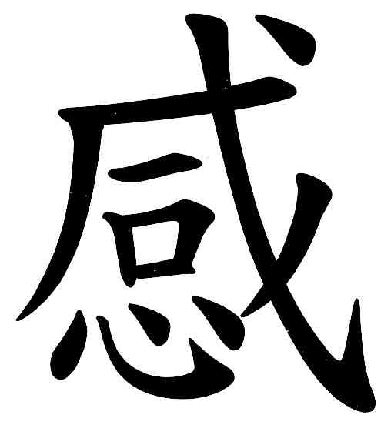
猜
字
遊
戲

Slide 3
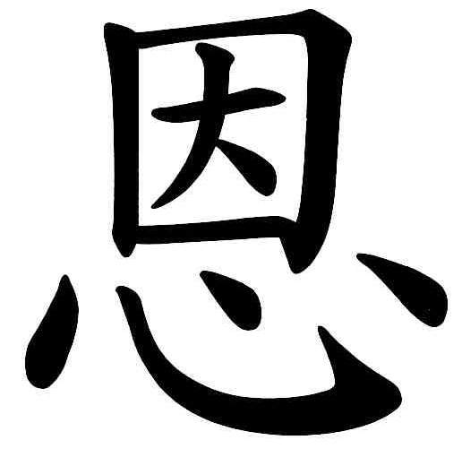
猜
字
遊
戲

Slide 4
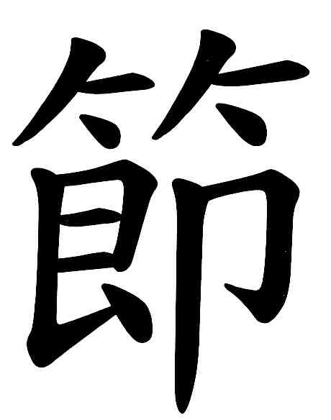
猜
字
遊
戲

Slide 5
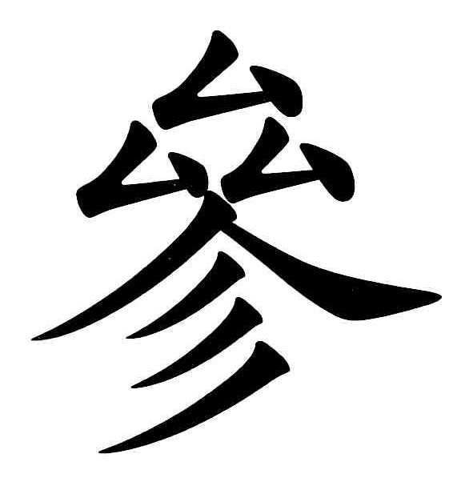
猜
字
遊
戲

Slide 6
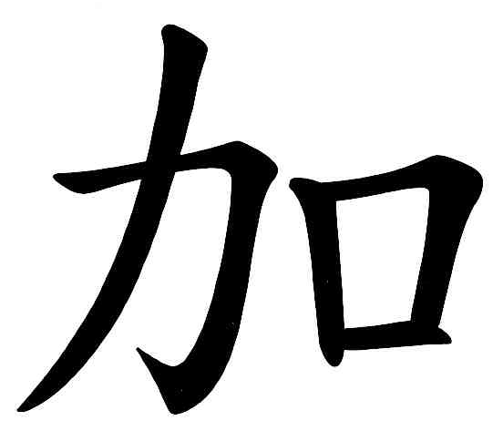
猜
字
遊
戲

Slide 7
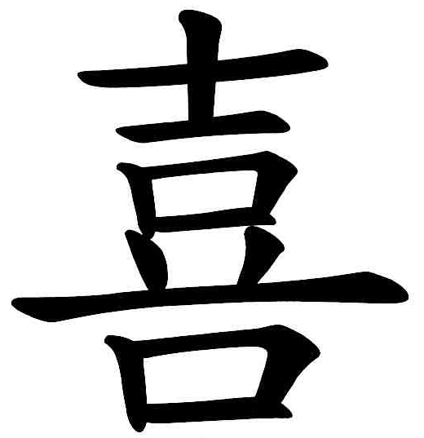
猜
字
遊
戲

Slide 8
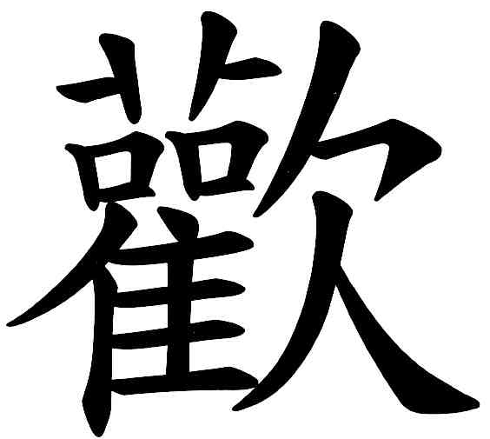
猜
字
遊
戲

Slide 9
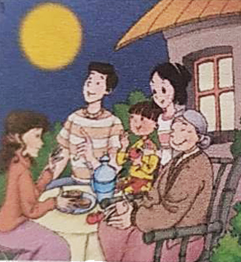
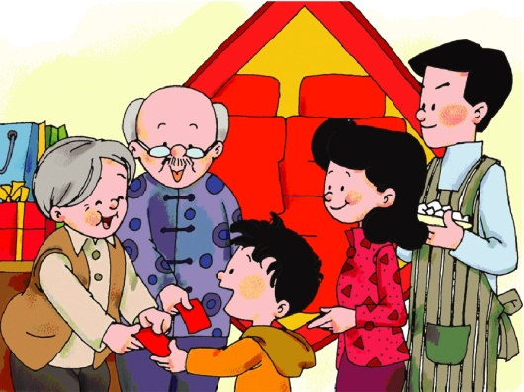
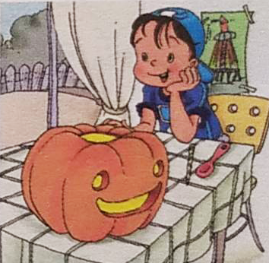
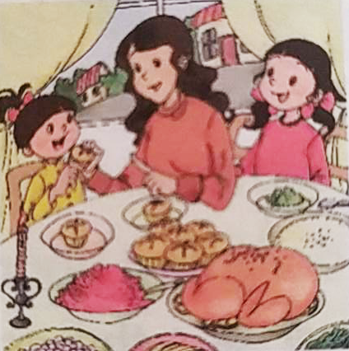
連連看
萬聖節
春節
中秋節
感恩節
1 2 3 4

Slide 10
重組
八月十五日
中秋節
*農曆
是

Slide 11
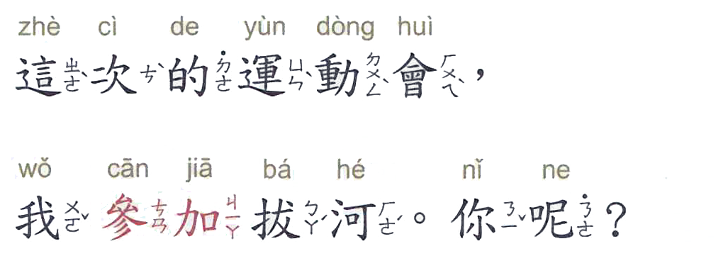
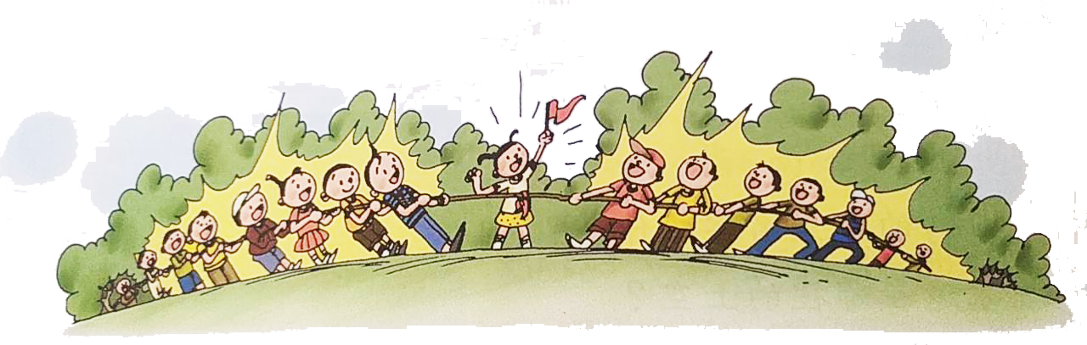
填空
? ?
(to attend, to participate)

